Slide 1
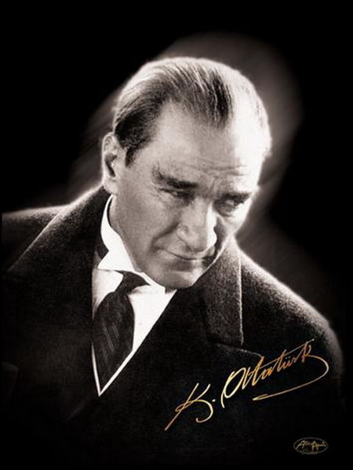
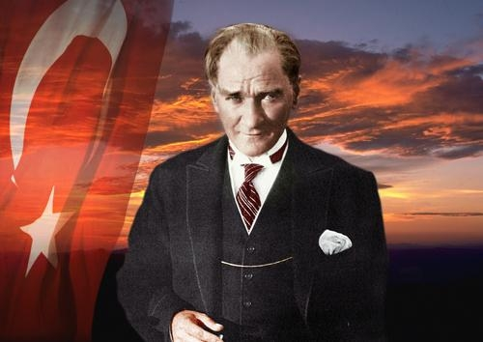
Мустафа Кемаль Ататюрк

Slide 2
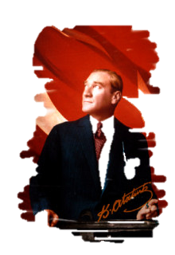
МУСТАФА КЕМАЛЬ АТАТЮРК — видатний державний і політичний діяч Туреччини, турецький генерал; перший президент Туреччини; лідер Турецької війни за незалежність проти поділу колишньої Османської імперії
після I Світової війни.

Slide 3
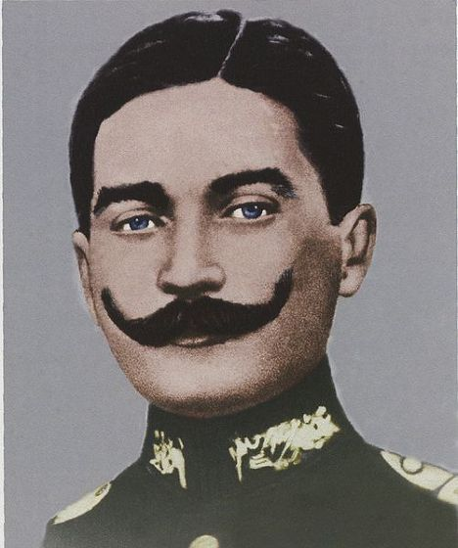
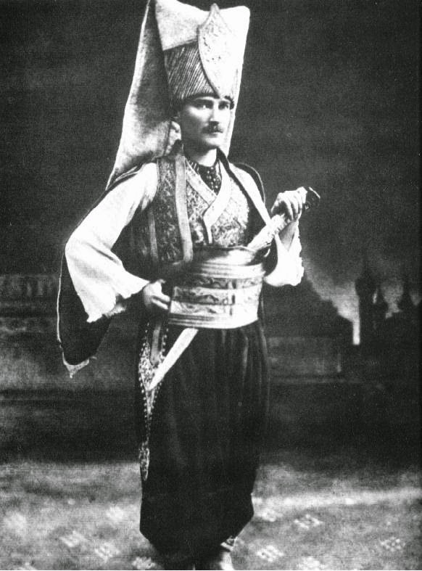
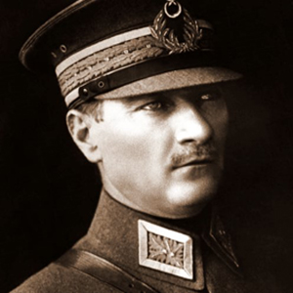
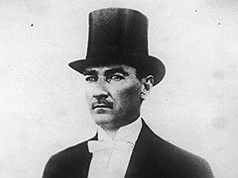

Slide 4
У 1896 році його зараховано у військову школу в м. Монастір, у 1899 – до Оттоманського військового коледжа в Константинополі.
У 1902 році вступив в Оттоманську академію генштабу. Одразу після її закінчення (1905 рік) Мустафу було заарештовано за звинуваченням у протизаконній критиці абдулхамідовського режиму.

Slide 5
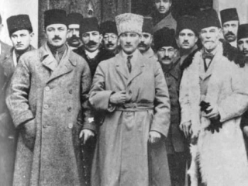
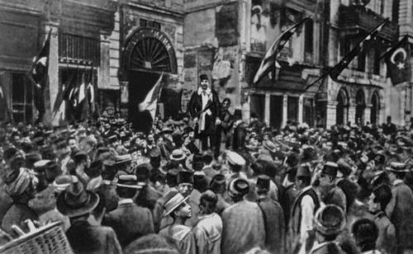
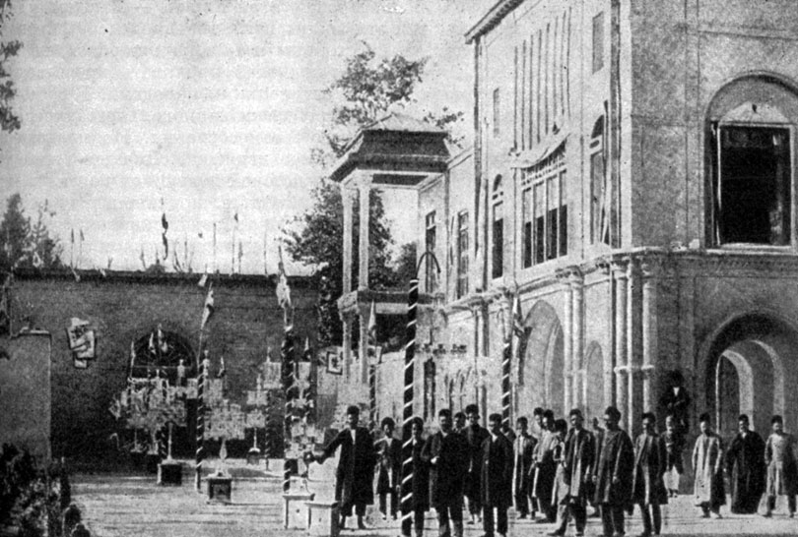
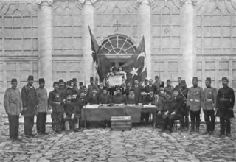

Slide 6
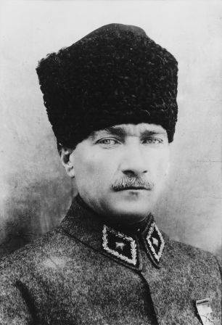
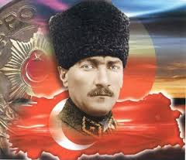
У 1919 році — Мустафа Кемаль очолив національно-визвольний рух проти Антанти, що привів до проголошення Турецької республіки.
У 1923 – став її першим
президентом.

Slide 7
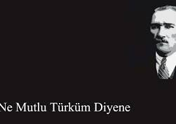
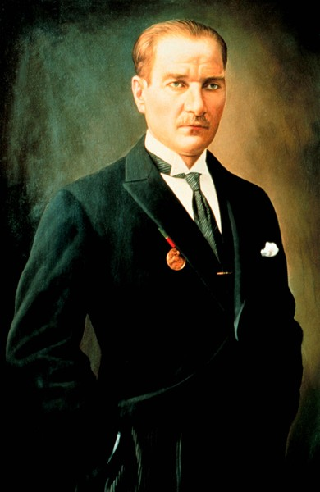
РЕФОРМИ

Slide 8
Скасування султанату (1 листопада 1922 року).
Створення Народної партії та встановлення однопартійної політичної системи (9 вересня 1923 року).
Проголошення Республіки (29 жовтня 1923 року).
Скасування халіфату (3 березня 1924 року).
Скасування меджелле (зводу законів, що ґрунтуються на шаріаті) (1924 — 1937 роки).
Прийняття нового Цивільного кодексу та інших законів, в результаті чого став можливим перехід на світську систему державного правління.

Slide 9
Надання жінкам рівних із чоловіками прав (1926-34 роки).
Реформа головних уборів і одягу (25 листопада 1925 року).
Заборона на діяльність релігійних осередків та орденів (30 листопада 1925 року).
Закон про прізвища (21 червня 1934 року).
Скасування приставок до імен у вигляді прізвиськ і звань (26 листопада 1934 року).
Введення міжнародних систем часу, календаря й мір (1925-31 роки).

Slide 10
Скасування системи ашарит (застарілого оподаткування сільського господарства).
Заохочення приватного підприємництва в сільському господарстві.
Створення зразкових сільськогосподарських підприємств.
Видання Закону про промисловість і створення промислових підприємств.
Прийняття 1-го і 2-го планів індустріального розвитку (1933-37 роки), будівництво доріг на території всієї країни.

Slide 11
Об'єднання всіх органів освіти під єдиним керівництвом (3 березня 1924 року).
Прийняття нового турецького алфавіту
Установа Турецького лінгвістичного та Турецького історичного товариств.
Впорядкування університетської освіти (31 травня 1933 року).
Нововведення у сфері витончених мистецтв.

Slide 12
Націоналізм і політика тюркізації меншин
Згідно з Ататюрком, елементами, які зміцнюють турецький націоналізм і єдність нації, є:
1. Пакт про національну згоду.
2. Національне виховання.
3. Національна культура.
4. Єдність мови, історії та культури.
5. Турецька самосвідомість.
6. Духовні цінності.

